Slide 1
Impôts sur le résultat
Louise Overbeek
Juillet 2020

Slide 2
Contenu du plan de cours
IMPÔTS SUR LE RÉSULTAT (IAS 12)
Impôt exigible
Définitions
Bénéfice comptable (perte) / bénéfice imposable (perte fiscale)
Impôt différé
Base comptable et base fiscale d’un actif et d’un passif
Différences temporaires imposables et déductibles
Impôts comptabilisation
Impôt exigible (bénéfice imposable, perte fiscale)
Passif, actif et charge d’impôt différé
Impôt différé évaluation
Ventilation de l’impôt
Positions fiscales incertaines
Report de perte fiscale
Décomptabilisation des biens amortissables
Impôt remboursable
États financiers (présentation) & informations à fournir
Rapprochement des taux

Slide 3
IAS 12 Impôts sur le résultat - Définitions
5 Dans la présente norme, les termes suivants ont la signification indiquée ci-après :
Le bénéfice comptable est le résultat net d'une période avant déduction de la charge d'impôt.
établi selon les IFRS
Le bénéfice imposable (perte fiscale) est le bénéfice (perte) d'une période, déterminé(e) selon les règles établies par les administrations fiscales et sur la base desquelles l'impôt sur le résultat doit être payé (recouvré).
établi aux fins de la déclaration fiscale – conciliation avec le bénéfice comptable
écarts permanents et temporaires
source pour calculer les impôts exigibles
La charge (produit) d'impôt est égale (égal) au montant total de l'impôt exigible et de l'impôt différé inclus dans la détermination du résultat net de la période.

Slide 4
IAS 12 Impôts sur le résultat - Définitions
L'impôt exigible est le montant des impôts sur le résultat payables (recouvrables) au titre du bénéfice imposable (perte fiscale) d'une période.
Les passifs d'impôt différé sont les montants d'impôts sur le résultat payables au cours de périodes futures au titre de différences temporaires imposables.
Les actifs d'impôt différé sont les montants d'impôts sur le résultat recouvrables au cours de périodes futures au titre :
(a) de différences temporaires déductibles ;
(b) du report en avant de pertes fiscales non utilisées ; et
(c) du report en avant de crédits d'impôt non utilisés.

Slide 5
IAS 12 Impôts sur le résultat - Définitions
Les différences temporaires sont les différences entre la valeur comptable d'un actif ou d'un passif dans l'état de la situation financière et sa base fiscale. Les différences temporaires peuvent être :
(a) des différences temporaires imposables, c'est-à-dire des différences temporaires qui généreront des montants imposables dans la détermination du bénéfice imposable (perte fiscale) de périodes futures lorsque la valeur comptable de l'actif ou du passif sera recouvrée ou réglée ; ou
(b) des différences temporaires déductibles, c'est-à-dire des différences temporaires qui généreront des montants déductibles dans la détermination du bénéfice imposable (perte fiscale) de périodes futures lorsque la valeur comptable de l'actif ou du passif sera recouvrée ou réglée.
La base fiscale d'un actif ou d'un passif est le montant attribué à cet actif ou passif à des fins fiscales.
=> Approche bilan

Slide 6
Impôts exigibles - calcul
Résultat avant impôts « comptable »
+/- Ajustements
Écarts permanents
Exemples?
Écarts temporaires
Exemples?
= Bénéfice imposable
* taux d’impôt en vigueur
= Impôts exigibles Charge impôts exigibles
@ Impôts à payer

Slide 7
Impôts différés - calcul
Approche « bilan » => pour les écarts temporaires
Valeur Valeur Écart taux d’impôt Actif ou passif
comptable fiscale temporaire prévu d’impôts différés
xx $ xx $ comptable - fiscal * x % = xx $
Exemples?

Slide 8
Impôts différés – éléments hors bilan
9 Certains éléments ont une base fiscale, mais ne sont pas comptabilisés en tant qu'actifs ou en tant que passifs dans l'état de la situation financière. Par exemple, les frais de recherche sont comptabilisés en charges pour la détermination du bénéfice comptable de la période de leur survenance, mais leur déduction du bénéfice imposable (perte fiscale) peut ne pas être autorisée avant une période ultérieure. La différence entre la base fiscale des frais de recherche, qui est le montant admis en déduction par les administrations fiscales au titre des périodes futures, et la valeur comptable nulle est une différence temporaire déductible dont résulte un actif d'impôt différé.

Slide 9
Comptabilisation de passifs et d'actifs d'impôt exigible
12 L'impôt exigible de la période et des périodes précédentes doit être comptabilisé en tant que passif dans la mesure où il n'est pas payé. Si le montant déjà payé au titre de la période et des périodes précédentes excède le montant dû pour ces périodes, l'excédent doit être comptabilisé en tant qu'actif.
acompte provisionnels
13 L'avantage lié à une perte fiscale pouvant être reportée en arrière pour recouvrer l'impôt exigible d'une période antérieure doit être comptabilisé en tant qu'actif.
impôts à recouvrer
14 Lorsqu'elle utilise une perte fiscale pour recouvrer l'impôt exigible d'une période antérieure, une entité comptabilise l'avantage à l'actif dans la période au cours de laquelle se produit la perte fiscale car l'avantage pour l'entité est probable et peut être évalué de manière fiable.

Slide 10
Comptabilisation de passifs et d'actifs d'impôt différé
Différences temporaires imposables
15 Un passif d'impôt différé doit être comptabilisé pour toutes les différences temporaires imposables, sauf dans la mesure où le passif d'impôt différé est généré par :
(a) la comptabilisation initiale du goodwill ; ou
(b) la comptabilisation initiale d'un actif ou d'un passif dans une transaction qui :
(i) n'est pas un regroupement d'entreprises, et
(ii) au moment de la transaction, n'affecte ni le bénéfice comptable, ni le bénéfice imposable (perte fiscale).
Toutefois, pour les différences temporaires imposables liées à des participations dans des filiales et entreprises associées, à des investissements dans des succursales et à des intérêts dans des partenariats, un passif d'impôt différé doit être comptabilisé selon le paragraphe 39.

Slide 11
Exemples d’écarts temporaires
17 Certaines différences temporaires se produisent lorsque le produit (ou la charge) est compris dans le bénéfice comptable d'une période, mais est compris dans le bénéfice imposable d'une autre période. De telles différences temporaires sont souvent appelées différences temporelles. Des exemples de différences temporaires de cette nature, qui sont des différences temporaires imposables et génèrent par conséquent des passifs d'impôt différé, sont les suivants :
(a) les produits d'intérêts sont inclus dans le bénéfice comptable au fur et à mesure qu'ils sont courus mais peuvent, dans certains pays, n'être inclus dans le bénéfice imposable que lorsqu'ils sont reçus en trésorerie. La base fiscale de toute créance comptabilisée dans l'état de la situation financière du fait de tels produits est nulle parce que ces produits n'affectent pas le bénéfice imposable tant qu'ils ne sont pas encaissés ;
(b) l'amortissement pris en compte dans la détermination du bénéfice imposable (perte fiscale) peut différer de celui pris en compte dans le calcul du bénéfice comptable. La différence temporaire est la différence entre la valeur comptable de l'actif et sa base fiscale, qui est le coût initial de l'actif moins toutes les déductions effectuées au titre de l'actif et autorisées par les administrations fiscales dans le cadre de la détermination du bénéfice imposable de la période considérée et des périodes antérieures. Cette différence temporaire imposable donne lieu à un passif d'impôt différé lorsque l'amortissement fiscal est accéléré (si l'amortissement fiscal est moins rapide que l'amortissement comptable, une différence temporaire déductible apparaît, générant un actif d'impôt différé) ; et
(c) les frais de développement peuvent être inscrits à l'actif et amortis sur des périodes futures pour la détermination du bénéfice comptable, mais déduits du bénéfice imposable de la période au cours de laquelle ils sont engagés. De tels frais de développement ont une base fiscale nulle, car ils ont été déjà déduits du bénéfice imposable. La différence temporaire est la différence entre la valeur comptable des frais de développement et leur base fiscale de zéro.

Slide 12
18 Des différences temporaires sont générées également lorsque :
(a) les actifs acquis et les passifs repris identifiables dans un regroupement d'entreprises sont comptabilisés à leurs justes valeurs respectives selon IFRS 3 Regroupements d'entreprises, mais aucun ajustement équivalent n'est effectué à des fins fiscales (voir paragraphe 19) ;
(b) des actifs sont réévalués sans qu'un ajustement équivalent ne soit effectué à des fins fiscales (voir paragraphe 20) ;
(c) du goodwill est généré lors d'un regroupement d'entreprises (voir paragraphe 21) ;
(d) la base fiscale d'un actif ou d'un passif lors de sa comptabilisation initiale diffère de sa valeur comptable initiale, par exemple lorsque l'entité bénéficie de subventions publiques non imposables liées à des actifs (voir paragraphes 22 et 33) ; ou
(e) la valeur comptable des participations dans des filiales et entreprises associées, des investissements dans des succursales et des intérêts dans des partenariats, devient différente de la base fiscale des participations, des investissements ou des intérêts (voir paragraphes 38 à 45).

Slide 13
Regroupements d'entreprises
19 Sauf quelques exceptions limitées, les actifs acquis et les passifs repris identifiables lors d'un regroupement d'entreprises sont comptabilisés à leur juste valeur à la date d'acquisition. Des différences temporaires sont générées lorsque la base fiscale des actifs acquis et des passifs repris identifiables n'est pas affectée par le regroupement d'entreprises ou est affectée de manière différente. Par exemple, lorsque la valeur comptable d'un actif est majorée pour atteindre sa juste valeur mais que la base fiscale de cet actif demeure égale au coût pour le détenteur précédent, il en résulte une différence temporaire imposable qui donne lieu à un passif d'impôt différé. Le passif d'impôt différé correspondant affecte le goodwill (voir paragraphe 66).
exemple : contexte achat d’actions

Slide 14
Différences temporaires déductibles
24 Un actif d'impôt différé doit être comptabilisé pour toutes les différences temporaires déductibles dans la mesure où il est probable qu'un bénéfice imposable, auquel ces différences temporaires déductibles pourront être imputées, sera disponible, à moins que l'actif d'impôt différé ne soit généré par la comptabilisation initiale d'un actif ou d'un passif dans une transaction qui :
(a) n'est pas un regroupement d'entreprises ; et
(b) au moment de la transaction, n'affecte ni le bénéfice comptable, ni le bénéfice imposable (perte fiscale).
Toutefois, pour les différences temporaires déductibles liées à des participations dans des filiales et entreprises associées, à des investissements dans des succursales et à des intérêts dans des partenariats, un actif d'impôt différé doit être comptabilisé selon le paragraphe 44.
=> noter la période de report : - 3 ans, + 20 ans, donc devrait rencontrer critère probable!
report en arrière : impôts à recouvrer, report en avant : impôts différés
25 (…) En conséquence, un actif d'impôt différé est généré au titre des impôts sur le résultat qui seront recouvrables au cours de périodes futures lorsque cette partie de passif sera admise en déduction du bénéfice imposable. De la même façon, si la valeur comptable d'un actif est inférieure à sa base fiscale, la différence donne lieu à un actif d'impôt différé qui sera recouvrable sur les périodes futures au titre des impôts sur le résultat.

Slide 15
Différences temporaires déductibles
26 Des exemples de différences temporaires déductibles qui génèrent des actifs d'impôt différé sont présentés ci-après :
(a) les coûts relatifs aux prestations de retraite peuvent être déduits du bénéfice comptable des années de service de l'employé mais déduits du bénéfice imposable soit lorsque l'entité verse ses cotisations à un fonds, soit lorsqu'elle paye les retraites. Il en résulte alors une différence temporaire entre la valeur comptable du passif et sa base fiscale ; la base fiscale du passif est généralement nulle. Cette différence temporaire déductible donne lieu à un actif d'impôt différé lorsque l'entité en retire des avantages économiques par le biais d'une réduction de son bénéfice imposable lors du versement des cotisations ou du paiement des retraites ;
(b) les frais de recherche sont comptabilisés en charges dans le bénéfice comptable de la période au cours de laquelle ils sont engagés, mais peuvent ne pas être fiscalement déductibles avant un certain temps. La différence entre la base fiscale des frais de recherche, qui est le montant dont la déduction sera autorisée par l'administration fiscale au cours de périodes futures, et leur valeur comptable de zéro est une différence temporaire déductible qui donne lieu à un actif d'impôt différé ;
(c) sauf quelques exceptions limitées, une entité comptabilise les actifs acquis et les passifs repris identifiables lors d'un regroupement d'entreprises à leur juste valeur à la date d'acquisition. Lorsqu'un passif repris est comptabilisé à la date d'acquisition, mais que les coûts liés ne sont déduits dans la détermination des bénéfices imposables qu'au cours d'une période ultérieure, une différence temporaire déductible apparaît, donnant lieu à un actif d'impôt différé. De même, un actif d'impôt différé est généré lorsque la juste valeur d'un actif identifiable acquis est inférieure à sa base fiscale. Dans les deux cas, l'actif d'impôt différé qui en résulte affecte le goodwill (voir paragraphe 66) ; et
(d) certains actifs peuvent être comptabilisés à leur juste valeur, ou peuvent être réévalués, sans que leur base fiscale soit ajustée en conséquence (voir paragraphe 20). Une différence temporaire déductible se produit si la base fiscale de l'actif est supérieure à sa valeur comptable.

Slide 16
Différences temporaires déductibles
27 La résorption des différences temporaires déductibles conduit à réduire les bénéfices imposables des périodes futures. Néanmoins, des avantages économiques prenant la forme de réductions de paiement d'impôt ne bénéficieront à l'entité que si elle dégage des bénéfices imposables suffisants pour compenser ces déductions. Par conséquent, une entité ne comptabilise des actifs d'impôt différé que s'il est probable qu'elle disposera de bénéfices imposables auxquels les différences temporaires déductibles pourront être imputées.
28 Il est probable que l'entité disposera d'un bénéfice imposable auquel elle pourra imputer une différence temporaire déductible lorsqu'il y a suffisamment de différences temporaires imposables, relevant de la même administration fiscale et relatives à la même entité imposable, et dont on s'attend à ce qu'elles se résorbent :
(a) au cours de la période pendant laquelle on s'attend à ce que les différences temporaires déductibles se résorbent ; ou
(b) au cours des périodes sur lesquelles la perte fiscale résultant de l'actif d'impôt différé pourra être reportée en arrière ou en avant.
Dans ces cas, l'actif d'impôt différé est comptabilisé dans la période au cours de laquelle les différences temporaires déductibles se produisent.

Slide 17
Pertes fiscales et crédits d'impôt non utilisés
34 Un actif d'impôt différé doit être comptabilisé pour le report en avant de pertes fiscales et de crédits d'impôt non utilisés dans la mesure où il est probable que l'on disposera de bénéfices imposables futurs auxquels ces pertes fiscales et crédits d'impôt non utilisés pourront être imputés.

Slide 18
Évaluation
46 Les passifs (actifs) d'impôt exigible de la période antérieure ou considérée doivent être évalués au montant que l'on s'attend à payer aux administrations fiscales ou à recouvrer de celles-ci en utilisant les taux d'impôt (et les lois fiscales) qui ont été adoptés ou quasi adoptés à la fin de la période de présentation de l'information financière.
Taux d’impôt futur
47 Les actifs et passifs d'impôt différé doivent être évalués aux taux d'impôt dont l'application est attendue sur la période au cours de laquelle l'actif sera réalisé ou le passif réglé, sur la base des taux d'impôt (et des lois fiscales) qui ont été adoptés ou quasi adoptés à la fin de la période de présentation de l'information financière.

Slide 19
Évaluation
53 Les actifs et passifs d'impôt différé ne doivent pas être actualisés.
56 La valeur comptable d'un actif d'impôt différé doit être revue à la fin de chaque période de présentation de l'information financière. Une entité doit réduire la valeur comptable d'un actif d'impôt différé dans la mesure où il n'est plus probable qu'un bénéfice imposable suffisant sera disponible pour permettre d'utiliser l'avantage de tout ou partie de cet actif d'impôt différé. Une telle réduction doit être reprise dans la mesure où il devient probable que des bénéfices imposables suffisants seront disponibles.

Slide 20
Comptabilisation de l'impôt exigible et de l'impôt différé
Montants comptabilisés en résultat net
58 L'impôt exigible et l'impôt différé doivent être comptabilisés en produits ou en charges et compris dans le résultat net de la période sauf dans la mesure où l'impôt est généré :
(a) par une transaction ou un événement comptabilisé hors résultat net, soit dans les autres éléments du résultat global soit directement en capitaux propres, dans la même période ou une période différente (voir paragraphes 61A à 65) ; ou
(b) par un regroupement d'entreprises (autre que l'acquisition, par une entité d'investissement, au sens d'IFRS 10 États financiers consolidés, d'une filiale qui doit être évaluée à la juste valeur par le biais du résultat net) (voir paragraphes 66 à 68).

Slide 21
Comptabilisation de l'impôt exigible et de l'impôt différé
Montants comptabilisés hors résultat net
61A L'impôt exigible et l'impôt différé doivent être comptabilisés hors résultat net si l'impôt concerne des éléments qui ont été comptabilisés hors résultat net au cours de la même période ou d'une période différente. En conséquence, l'impôt exigible et l'impôt différé qui concernent des éléments qui, au cours de la même période ou d'une période différente, sont comptabilisés :
(a) dans les autres éléments du résultat global, seront comptabilisés dans les autres éléments du résultat global (voir paragraphe 62) ;
(b) directement en capitaux propres, seront comptabilisés directement en capitaux propres (voir paragraphe 62A).
62 Les IFRS imposent ou permettent de comptabiliser certains éléments dans les autres éléments du résultat global. On peut citer à titre d'exemple :
(a) un changement de leur valeur comptable généré par la réévaluation d'immobilisations corporelles (voir IAS 16) ; et
(c) les écarts de change résultant de la conversion des états financiers d'un établissement à l'étranger (voir IAS 21).
62A Les IFRS imposent ou permettent de comptabiliser certains éléments directement au crédit ou au débit des capitaux propres. On peut citer à titre d'exemple :
(a) un ajustement du solde d'ouverture des résultats non distribués résultant soit d'un changement de méthode comptable appliqué de façon rétrospective, soit de la correction d'une erreur (voir IAS 8 Méthodes comptables, changements d'estimations comptables et erreurs) ; et
(b) les montants générés par la comptabilisation initiale de la composante capitaux propres d'un instrument financier composé (voir paragraphe 23).

Slide 22
Présentation
Compensation
71 Une entité doit compenser les actifs et passifs d'impôt exigible si, et seulement si, l'entité :
(a) a un droit juridiquement exécutoire de compenser les montants comptabilisés ; et
même juridiction fiscale
(b) a l'intention soit de régler le montant net, soit de réaliser l'actif et de régler le passif simultanément.

Slide 23
Présentation
Impôts exigibles / à recouvrer : actif / passif courants
Impôts différés : actif / passif non courants

Slide 24
Informations à fournir
79 Les principales composantes de la charge (produit) d'impôt doivent être présentées distinctement.
80 Les composantes de la charge (produit) d'impôt peuvent comprendre :
(a) la charge (produit) d'impôt exigible ;
(b) tout ajustement comptabilisé au cours de la période au titre de l'impôt exigible des périodes antérieures ;
(c) le montant de la charge (produit) d'impôt différé afférente à la naissance et à la résorption des différences temporaires ;
(d) le montant de la charge (produit) d'impôt différé afférente aux variations des taux d'impôt ou à l'assujettissement à des impôts nouveaux ;
(e) le montant de l'avantage résultant d'une perte fiscale, d'un crédit d'impôt ou d'une différence temporaire au titre d'une période antérieure, non comptabilisé précédemment, qui est utilisé pour réduire la charge d'impôt exigible ;
(f) le montant de l'avantage provenant d'une perte fiscale, d'un crédit d'impôt ou d'une différence temporaire au titre d'une période antérieure, non comptabilisé précédemment, qui est utilisé pour réduire la charge d'impôt différé ;
(g) la charge d'impôt différé générée par la réduction de valeur d'un actif d'impôt différé ou la reprise d'une réduction de valeur précédente, selon le paragraphe 56 ; et
(h) le montant de la charge (produit) d'impôt afférente aux changements de méthodes comptables et aux corrections d'erreurs inclus dans le résultat net selon IAS 8 parce qu'ils ne peuvent pas être comptabilisés de manière rétrospective.

Slide 25
Informations à fournir
81 Les éléments suivants doivent également être présentés distinctement :
(a) le total de l'impôt exigible et de l'impôt différé relatifs aux éléments directement débités ou crédités dans les capitaux propres (voir paragraphe 62A) ;
(ab) le montant de l'impôt relatif à chaque élément du résultat global (voir paragraphe 62 et IAS 1 (révisée en 2007)) ;
(c) une explication de la relation entre la charge (produit) d'impôt et le bénéfice comptable selon l'une des formes suivantes ou les deux :
(i) un rapprochement chiffré entre la charge (produit) d'impôt et le produit du bénéfice comptable multiplié par le ou les taux d'impôt applicables, en indiquant également la base de calcul du ou des taux d'impôt applicables, ou
(ii) un rapprochement chiffré entre le taux d'impôt effectif moyen et le taux d'impôt applicable, en indiquant également la base de calcul du taux d'impôt applicable ;
(d) une explication des changements dans le ou les taux d'impôt applicables par rapport à la période précédente ;
(e) le montant (et, le cas échéant, la date d'expiration) des différences temporaires déductibles, pertes fiscales et crédits d'impôt non utilisés pour lesquels aucun actif d'impôt différé n'a été comptabilisé dans l'état de la situation financière ;
(f) le montant total des différences temporaires liées à des participations dans des filiales et entreprises associées, à des investissements dans des succursales et à des intérêts dans des partenariats, pour lesquelles des passifs d'impôt différé n'ont pas été comptabilisés (voir paragraphe 39) ;

Slide 26
Informations à fournir
81 Les éléments suivants doivent également être présentés distinctement : (suite)
(g) pour chaque catégorie de différences temporaires et pour chaque catégorie de pertes fiscales et de crédits d'impôt non utilisés :
(i) le montant des actifs et passifs d'impôt différé comptabilisés dans l'état de la situation financière pour chaque période présentée,
(ii) le montant du produit ou de la charge d'impôt différé comptabilisé en résultat net, s'il ne ressort pas des changements apportés aux montants comptabilisés dans l'état de la situation financière ;
(h) en ce qui concerne les activités abandonnées, la charge d'impôt relative :
(i) au profit ou à la perte lié(e) à l'abandon, et
(ii) au résultat net des activités ordinaires des activités abandonnées pour la période, ainsi que les montants correspondants pour toutes les périodes antérieures présentées ;
(i) l'incidence sur l'impôt sur le résultat des dividendes proposés ou déclarés aux actionnaires de l'entité avant l'autorisation de publier les états financiers, mais qui ne sont pas comptabilisés en tant que passif dans les états financiers ;
(j) si un regroupement d'entreprises dans lequel l'entité est l'acquéreur entraîne un changement du montant comptabilisé pour son actif d'impôt différé antérieur à l'acquisition (voir paragraphe 67), le montant de ce changement ; et
(k) si les avantages d'impôt différé acquis lors d'un regroupement d'entreprises ne sont pas comptabilisés à la date d'acquisition mais sont comptabilisés après la date d'acquisition (voir paragraphe 68), une description de l'événement ou du changement de circonstances ayant causé la comptabilisation des avantages d'impôt différé.

Slide 27
Informations à fournir
86 Le taux d'impôt effectif moyen est égal à la charge (produit) d'impôt divisée par le bénéfice comptable.
diffère du taux d’impôt en vigueur à cause des écarts permanents et temporaires
88 Une entité indique tous passifs et actifs d'impôt éventuels en accord avec IAS 37 Provisions, passifs éventuels et actifs éventuels. Des passifs éventuels et des actifs éventuels peuvent survenir, par exemple du fait de litiges en cours avec l'administration fiscale. De même, lorsque des modifications des taux d'impôt ou des lois fiscales sont adoptées ou annoncées après la période de présentation de l'information financière, une entité fournit de l'information sur tout effet significatif de ces changements sur ses actifs et passifs d'impôt exigible et différé (voir IAS 10 Événements postérieurs à la date de clôture).

Slide 28
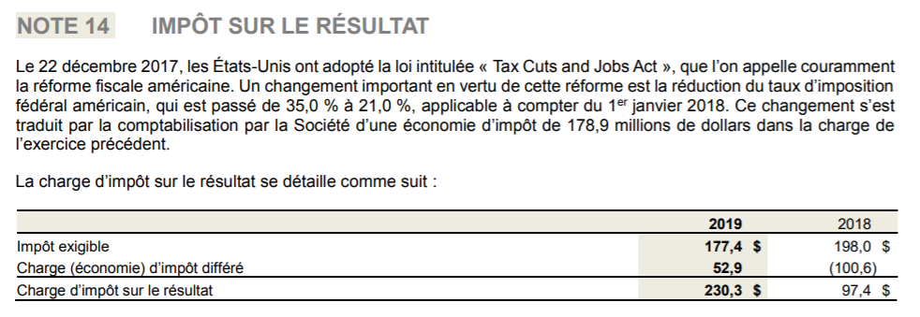
Saputo – rapport annuel 2019

Slide 29
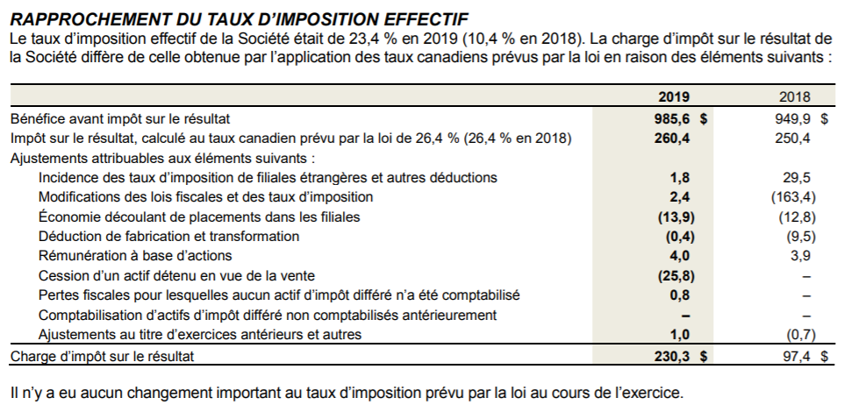
Saputo – rapport annuel 2019

Slide 30
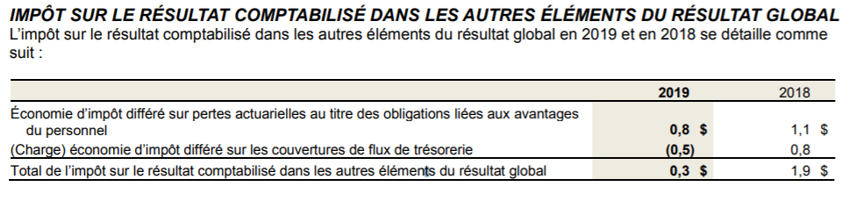
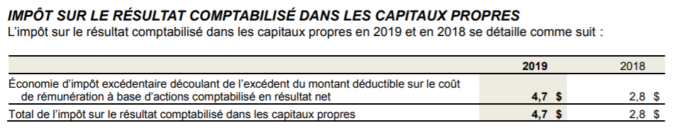
Saputo – rapport annuel 2019

Slide 31
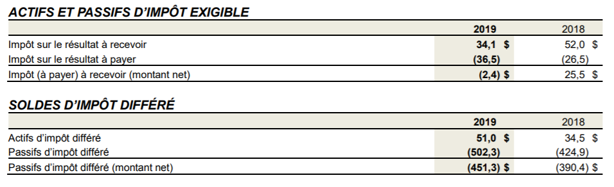
Saputo – rapport annuel 2019

Slide 32
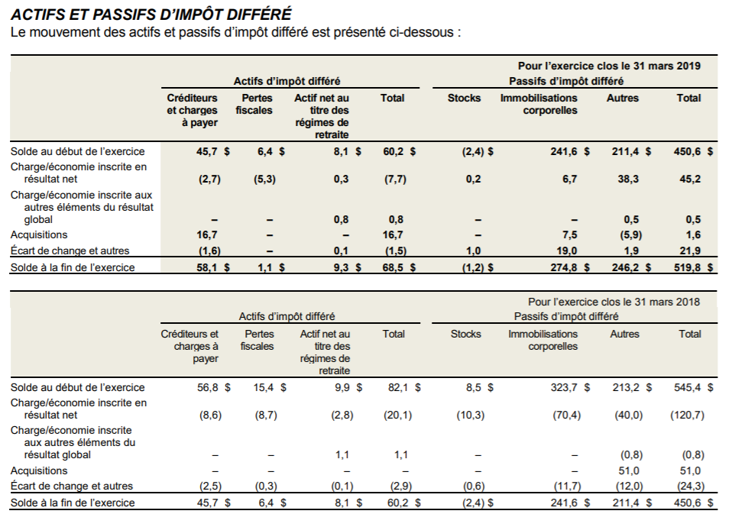
Saputo – rapport annuel 2019

Slide 33
Impôts exigibles

Slide 34
Calcul de l’impôt exigible
Bénéfice « comptable » avant impôts
+/- écarts permanents
+/- écarts temporaires
= Bénéfice imposable
* Taux d’impôts pour la période
= Impôt exigible de la période

Slide 35
Écarts permanents
Charges (produits) « comptables » qui ne sont jamais déductibles (imposables) du point de vue fiscal.
Intérêts et pénalités reliés aux impôts payables ; amendes
Dépenses considérées non liées pour gagner le revenu d’entreprise :
50 % des frais de représentation (sauf max 6 événements par année offerts à tous les employés) ; cotisations à des clubs sportifs
Primes d’assurance-vie non exigée par les prêteurs
Dividendes reçus de sociétés canadiennes imposables
Éléments déductibles (fiscal) mais pas une charge (comptable)
Secteur minier – facteur 130 % pour certaines dépenses – l’excédent de 100 %
Portion non imposable (non déductible) des gains (pertes) en capital
50 % gains / pertes en capital

Slide 36
Écarts temporaires
Écarts entre charges (produits) « comptables » et dépenses déductibles (revenus imposables) qui se résorberont dans le futur (écart dans le temps – pas la même période). Un écart temporaire peut être soit déductible, soit imposable – et donnent lieu à la comptabilisation des impôts différés.
Amortissement « comptable » c. déduction pour amortissement (fiscal)
Frais liés à l’émission d’une dette (déductible sur 5 ans)
Provision pour garantie c. coût réel de la période
Frais de développement (déductibles dans la période)

Slide 37
Calcul de l’impôt exigible

Slide 39
Rappel fiscal - disposition d’une immobilisation amortissable
Équipement – dernier bien dans la catégorie fiscale
Coût initial : 100 000 $
Solde FNACC début période : 46 080 $
Valeur nette comptable : 55 000 $
Produit de disposition 60 000 $
Taux d’impôt : 19 %

Slide 41
Rappel fiscal - disposition d’une immobilisation amortissable
Immeuble – dernier bien dans la catégorie fiscale
Coût initial : 500 000 $
Solde FNACC début période : 416 180 $
Valeur nette comptable : 440 000 $
Produit de disposition 630 000 $
Taux d’impôt : 19 %

Slide 43
Valeur actualisée des économies d’impôts pour les actifs amortissables
Nouvelles mesures – énoncé économique de l’automne 2018 :
1.1) Biens acquis après le 21 novembre 2018 et mis en service avant 2024
La DPA est calculée en appliquant le taux de DPA prévu pour une catégorie à une fois et demie l’ajout net à la catégorie pour l’année (et non demi-année)
Exemple :
Bien de catégorie 8 (DPA de 20 %) au coût de 100 000 $ acquis et mis en service en 2020.
100 000 x (20 % x 1,5) = 30 000
Par la suite, calculé au taux normal de 20 %

Slide 44
Valeur actualisée des économies d’impôts pour les actifs amortissables
2) Passation en charges intégrale pour la machinerie et l’équipement de fabrication et transformation (cat 53)
Il est possible d’amortir en totalité le coût d’une machine ou du matériel utilisé pour la fabrication ou la transformation, pour l’année d’imposition où le bien devient prêt à être mis en service, lorsque le bien est acquis après le 21 novembre 2018 et devient prêt à être mis en service avant 2024, avec une réduction progressive par la suite. Cette mesure n’est donc pas permanente.
Les mêmes règles vont s’appliquer pour l’équipement d’énergie propre (cat 54 et 55).

Slide 45
Impôts différés

Slide 46
Impôts différés – pour les écarts temporaires
Et non les écarts permanents
Approche bilan – donc recalcule les écarts « bilan » à chaque fin de période
Valeur comptable c. valeur fiscale => déductible ou imposable
écart * taux d’impôt prévu = impôts différés => actif ou passif
Actif : déduction d’impôt à venir
Passif : impôt à payer dans le futur

Slide 47
Impôts différés - calcul
Approche « bilan » => pour les écarts temporaires
Valeur Valeur Écart taux d’impôt Actif ou passif
comptable fiscale temporaire prévu d’impôts différés
xx $ xx $ comptable - fiscal * x % = xx $

Slide 48
Calcul de l’impôt différé - immobilisation
Équipement
Coût initial : 100 000 $ - idem au départ comptable et fiscal
Amortissement cumulé : 20 000 $, donc valeur nette comptable = 80 000 $
FNACC : 71 111 $
Taux d’impôt prévu : 22 %
Actif ou passif d’impôts différés?

Slide 49
Impôts différés - calcul
Approche « bilan » => pour les écarts temporaires
Valeur Valeur Écart taux d’impôt Actif ou passif
comptable fiscale temporaire prévu d’impôts différés
80 000 - 71 111 = 8 889 * 22 % = 1 956 $
PID (passif impôts différés)

Slide 50
Calcul de l’impôt différé - provision
Provision pour garantie
Montant présenté à l’état de la situation financière : 50 000 $, donc déjà comptabilisé en charge
Coût déductible lorsque les coûts seront encourus (dans le futur)
Taux d’impôt prévu : 22 %
Actif ou passif d’impôts différés?

Slide 51
Impôts différés - calcul
Approche « bilan » => pour les écarts temporaires
Valeur Valeur Écart taux d’impôt Actif ou passif
comptable fiscale temporaire prévu d’impôts différés
50 000 CT 0 50 000 22 % 11 000
Actif ID

Slide 52
Calcul de l’impôt différé – Frais de développement
IAS 38, rencontre les 6 conditions
Montant présenté à l’état de la situation financière : 40 000 $, donc charge non encore comptabilisée - faire l’écriture pour visualiser
Coût déductible lorsque les coûts sont encourus (dans la période)
Taux d’impôt prévu : 22 %
Actif ou passif d’impôts différés?

Slide 53
Impôts différés - calcul
Approche « bilan » => pour les écarts temporaires
Valeur Valeur Écart taux d’impôt Actif ou passif
comptable fiscale temporaire prévu d’impôts différés
40 000 DT 0 40 000 22 % 8 800 PID

Slide 54
Calcul de l’impôt différé – Placement
Détient quelques actions en bourse – IFRS 9 juste valeur
Placement initialement acquis pour 50 000 $
Montant présenté à l’état de la situation financière : 65 000 $, plus value de la période – 6 000 $
Gain imposable lors de la disposition
Taux d’impôt prévu : 22 %
Actif ou passif?

Slide 55
Impôts différés - calcul
Approche « bilan » => pour les écarts temporaires
Valeur Valeur Écart taux d’impôt Actif ou passif
comptable fiscale temporaire prévu d’impôts différés
65 000 DT 50 000 15 000 * 50 % 22 % 1 650 PID

Slide 56
Impôts différés
Détermination de la charge / produit
Calcule le solde d’impôts différés fin de période
Écriture avec contrepartie résultat pour ajuster le solde actuel aux livres (souvent solde de la période précédente, aucun ajustement en cours de période)
Impôts différés
@ Impôts différés… il faut donc préciser le poste charge et le poste actif/passif
Charge d’impôts différés
@ Passif d’impôts différés

Slide 57
Report de pertes fiscales

Slide 58
Report de pertes
Pertes autres qu’en capital
Période de report : 3 dernière années / 20 prochaines années
Contre un bénéfice imposable
Donc ne pas comptabiliser un avantage fiscal signifierait que ne prévoit pas de bénéfice imposable pour cette période
Pertes en capital – 50 %
Période de report : 3 dernières années / années futures indéfiniment
Contre un gain en capital (50 %) uniquement

Slide 59
Report de pertes
Report rétrospectif
Impôts à recouvrer
Au taux d’impôt historiquement en vigueur
Report prospectif
Impôts différés
Au taux d’impôt prévu

Slide 60
Report de pertes
ABC a été fondé le 1er janvier 2018.
Pour l’exercice 2018, elle a généré un bénéfice imposable de 20 000 $ et pour 2019 un bénéfice imposable de 35 000 $. Taux d’impôt en vigueur pour ces deux périodes : 30 %
Pour l’exercice clos le 31 décembre 2020, suite à un arrêt causé par la COVID, ABC encourt une perte fiscale de 100 000 $. L’entreprise est toujours solvable suite à un réinvestissement des actionnaires et le modèle d’affaires est encore rentable dans des conditions « normales ».
Le taux d’impôts a été revu par les autorités fiscales et s’établit depuis le 1er janvier 2020 à 32 %.
Préparez les écritures comptables pour l’exercice 2020 – liées aux information présentées.

Slide 62
Report de pertes – suite du problème
Pour l’exercice clos le 31 décembre 2021, ABC a généré un bénéfice imposable de 95 000 $.
Taux d’impôt demeure à 32 %.
Préparez les écritures comptables pour l’exercice 2021 – liées aux information présentées.

Slide 64
Exercices
Être en mesure de concilier le bénéfice « comptable » au bénéfice « imposable », aux fins du calcul des impôts exigibles
Connaître les écarts permanents et temporaires « courants »
Ce n’est pas un cours de fiscalité!
Être en mesure de calculer les impôts différés
Approche « bilan »
Identifier s’il s’agit d’un actif ou d’un passif d’impôts différés
Être en mesure de préparer les écritures liées
Connaître la présentation aux états financiers

Slide 65
Impôts remboursables au titre de dividendes
Fiscalité canadienne
Impôt de la Partie IV sur dividendes reçus d’une société canadienne imposable
Écart permanent mais…
Impôt « temporaire » qui sera remboursé dès que l’entreprise versera un dividende à ses actionnaires
Avance sur l’impôt qui sera ultimement payé par les actionnaires de la société qui reçoit le dividende initial
A déclare un dividende et le verse à son actionnaire B
B doit verser l’impôt de la Partie IV sur le dividende reçu
Lorsque B déclare un dividende à ses actionnaires, ces derniers seront alors imposés sur le dividende versé par B
et B pourra récupérer l’impôt de la Partie IV antérieurement versé
Présentés dans les RND

Slide 66
Positions fiscales incertaines – IFRIC 23
Incertitude quant à un traitement fiscal
Mesure :
Montant le plus probable, ou
espérance mathématique

